Slide 1
Beeldvorming & schoonheidsidealen

Slide 2
Doelen
Aan het einde van de les weten jullie:
dat veel beelden van vrouwen en mannen in de media niet realistisch zijn
dat ideaalbeelden in de media kunnen leiden tot te hoge eisen en
verwachtingen en een verminderd zelfbeeld en zelfvertrouwen
dat de mogelijkheden op het gebied van plastische chirurgie kunnen leiden tot te
hoge eisen en verwachtingen en een verminderd zelfbeeld en zelfvertrouwen
waar je informatie, steun of hulp kunt zoeken als het gaat om seksuele
gezondheid

Slide 3
Afspraken
behandel elkaar met respect:
laat elkaar uitpraten
luister naar elkaar
lach elkaar niet uit
geen scheldwoorden of straattaal
iedereen heeft recht op een eigen mening
iedereen mag zelf bepalen welke informatie wel of niet gedeeld wordt
persoonlijke ervaringen en opvattingen worden niet verder verteld

Slide 4
Programma
Opdracht 1. Beeldvorming in de media en schoonheidsideaal
Opdracht 2. Plastische chirurgie en zelfvertrouwen
Afronding

Slide 5
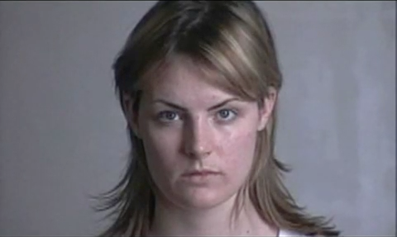
Opdracht 1.
Beeldvorming in de media en schoonheidsideaal

Slide 6
Opdracht 2. Plastische chirurgie en zelfvertrouwen
Situatie A:
Een jongen geeft zijn vriendin voor haar 21e verjaardag
een schaamlipcorrectie

Slide 7
Opdracht 2. Plastische chirurgie en zelfvertrouwen
Situatie B:
Een meisje geeft haar vriend een penisvergroting als hij jarig is

Slide 8
Afronding Vragen over seksuele gezondheid?
www.sense.info (ook bellen, e-mailen, chatten en spreekuren)
mentor, docent, vertrouwenspersoon, schoolmaatschappelijk werk
of zorgcoördinator
huisarts

